Slide 1

Муниципальное бюджетное дошкольное образовательное учреждение детский сад №4 «Дюймовочка»
«Организация работы ДОУ с родителями (законными представителями)
по внедрению бережливых технологий в семье»
Старший воспитатель:
Калашнева О.В.
Лукоянов 2024

Slide 2

Актуальность
Внедрение принципов бережливых технологий в работу с семьей позволяет грамотно воздействовать на различные процессы, выявлять проблемы и за короткий срок добиваться значимых результатов по их устранению

Slide 3

Цель и задачи
Найти новые формы взаимодействия с семьями воспитанников
Цель:
внедрение бережливых технологий в работу с родителями
Повысить уровень вовлеченности педагогов в образовательный процесс
.
Использовать новые полезные инструменты бережливых технологий для устранения проблем
Создать условия для формирования бережливого сознания родителей

Slide 4

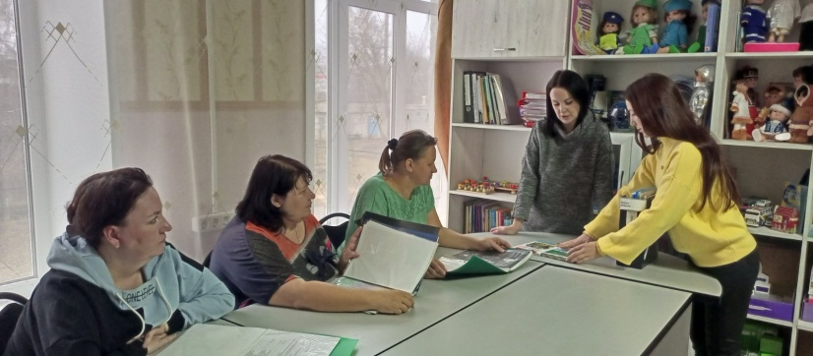

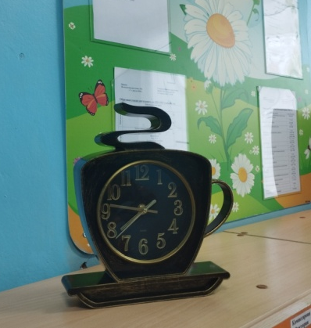
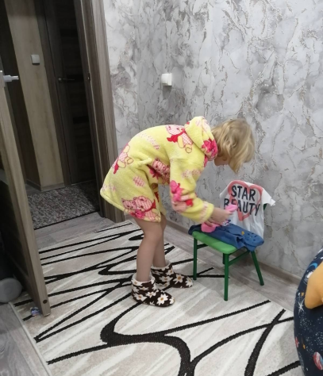
Этапы работы
3
Заключительный этап
Подготовительный этап
1
2
Основной этап

Slide 5
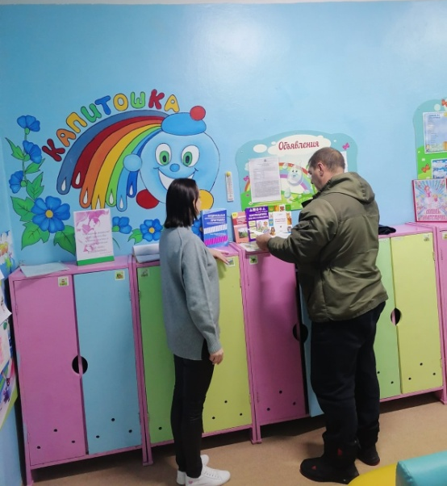
Подготовительный этап
Анкетирование родителей
Круглый стол
Консультация с презентацией
Изготовление буклетов
Активные
формы
работы
Деловая игра

Slide 6
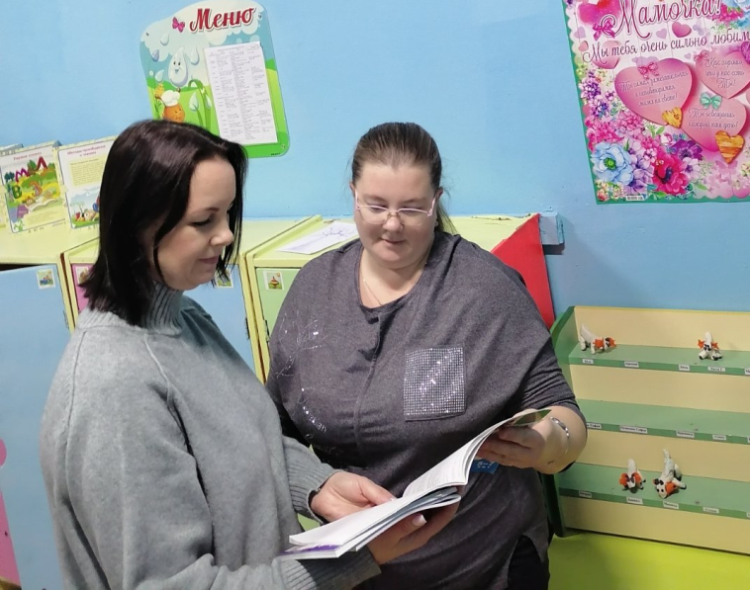
Основной этап
Внедрение бережливых технологий в работе
с семьей
Рассмотрели возможность организации процесса взаимодействия с родителями посредством использования опыта «бережливого»производства
Внедрить
cистему 5 S в работе
с семьей
Отслеживали настрой и ожидание каждого родителя

Slide 7

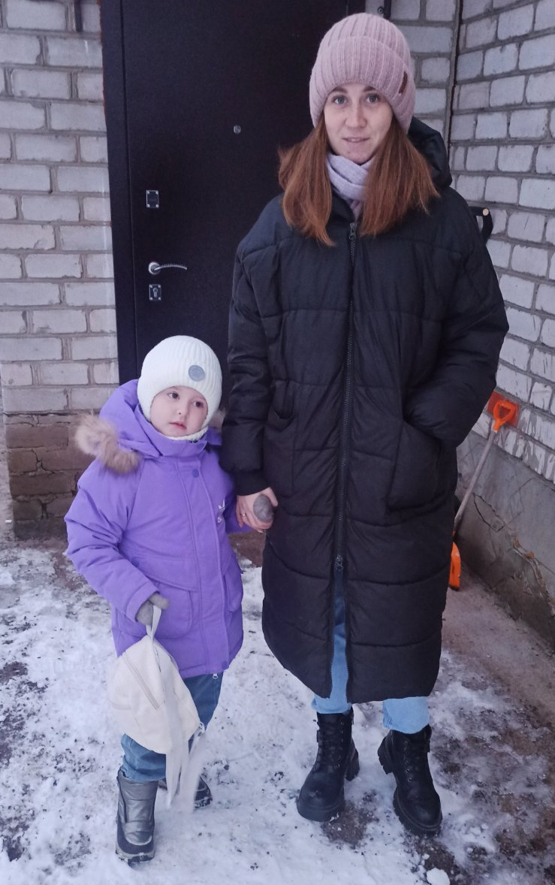
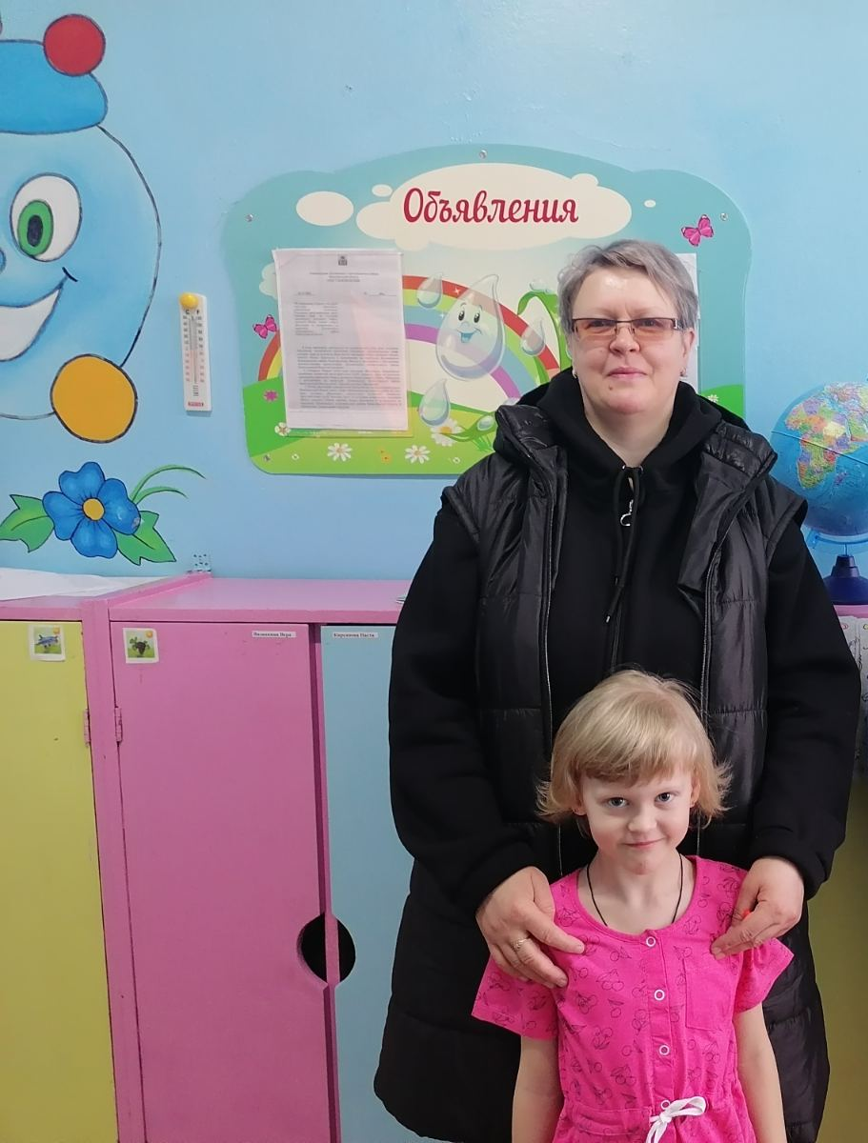
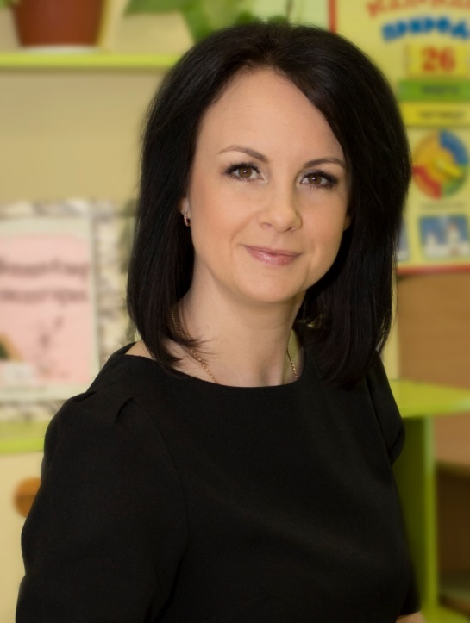
ПРОЕКТ « Оптимизация временных затрат родителей по сбору детей в ДОО»

Slide 8
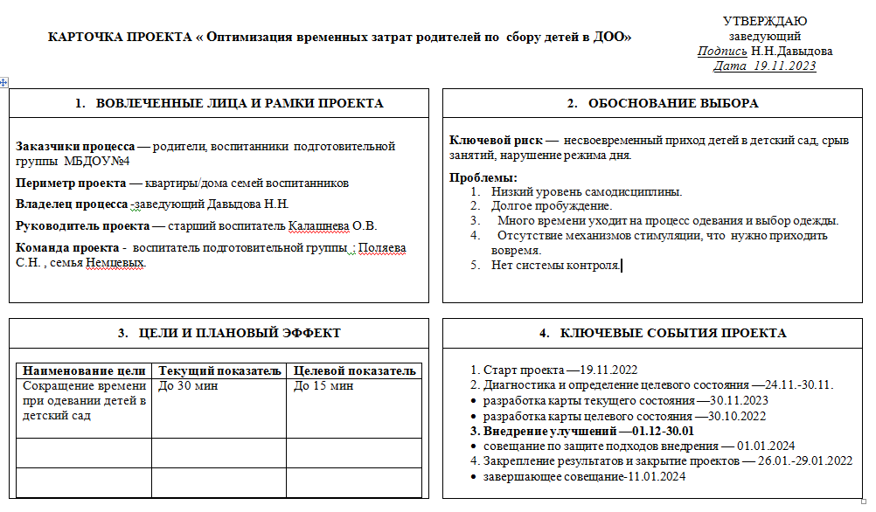

КАРТОЧКА ПРОЕКТА « Оптимизация временных затрат родителей по сбору детей в ДОО»

Slide 9
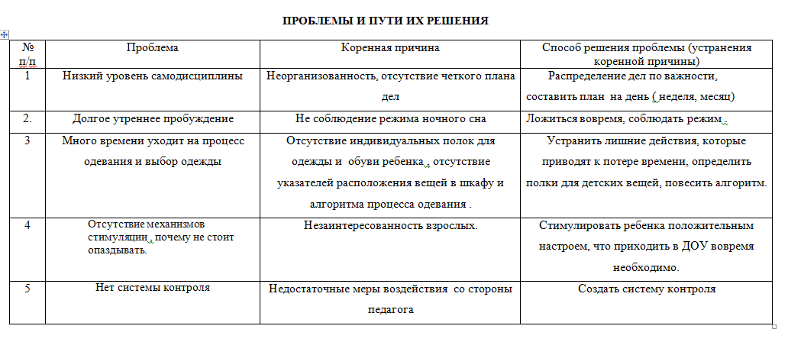
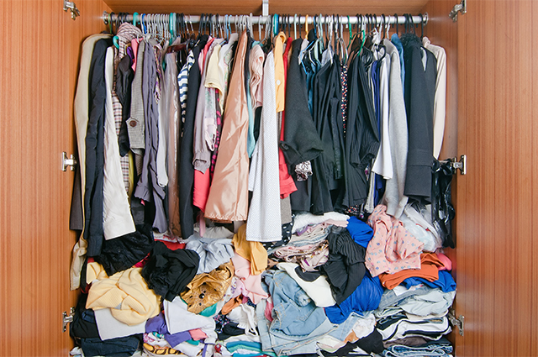
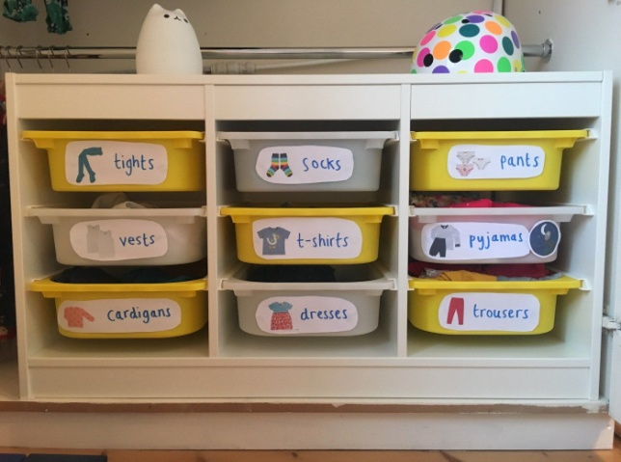
ПРОБЛЕМЫ И ПУТИ ИХ РЕШЕНИЯ

Slide 10
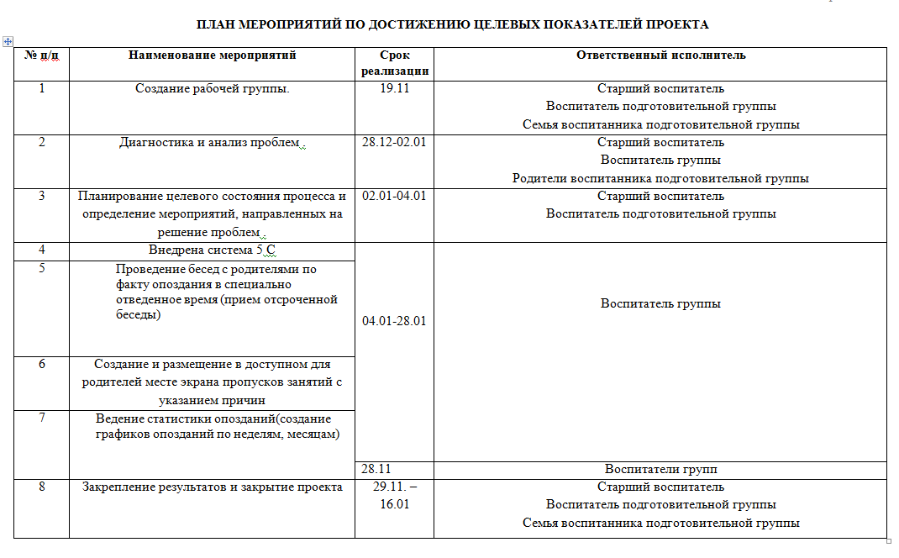
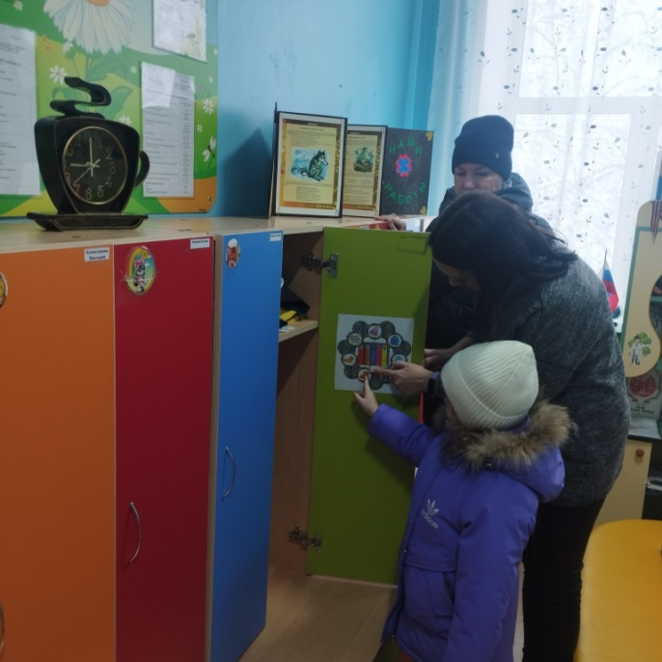
ПЛАН МЕРОПРИЯТИЙ ПО ДОСТИЖЕНИЮ ЦЕЛЕВЫХ ПОКАЗАТЕЛЕЙ ПРОЕКТА

Slide 11
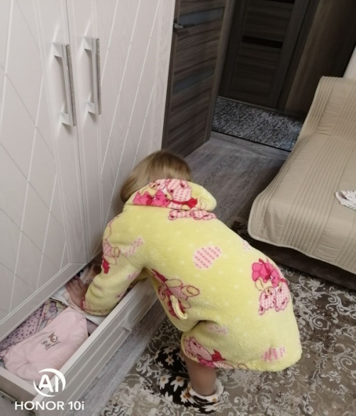

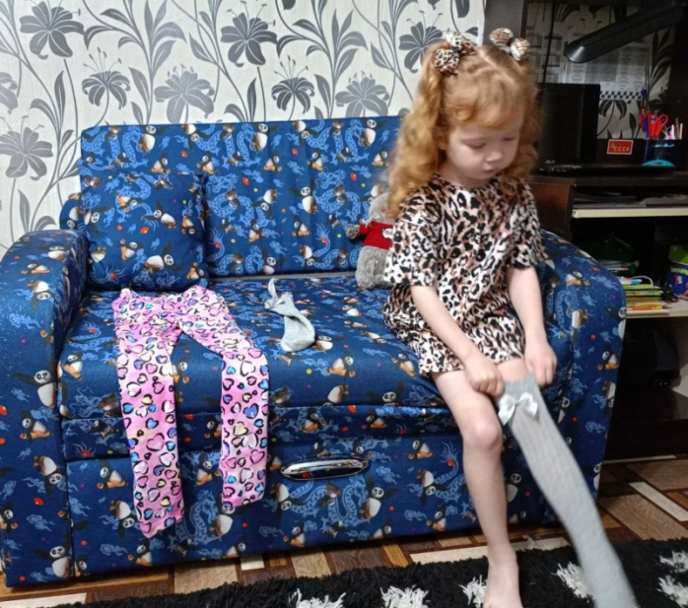
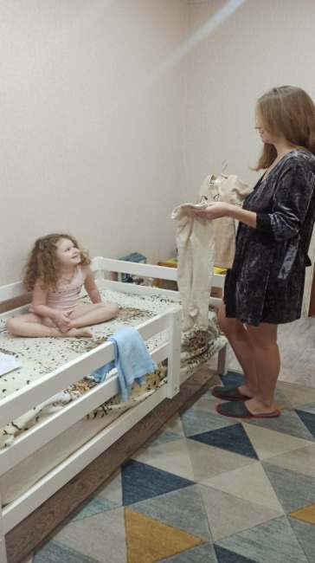
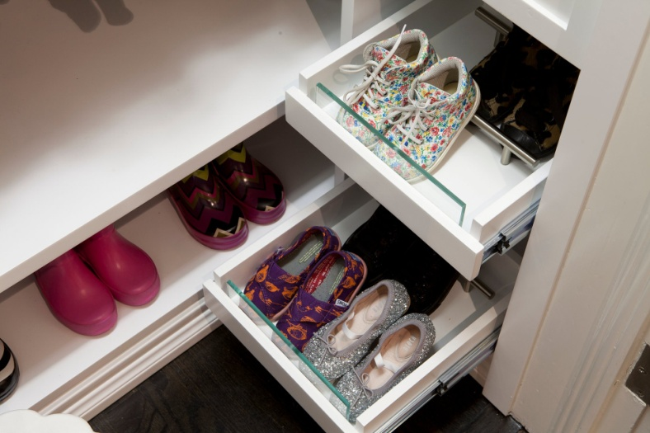
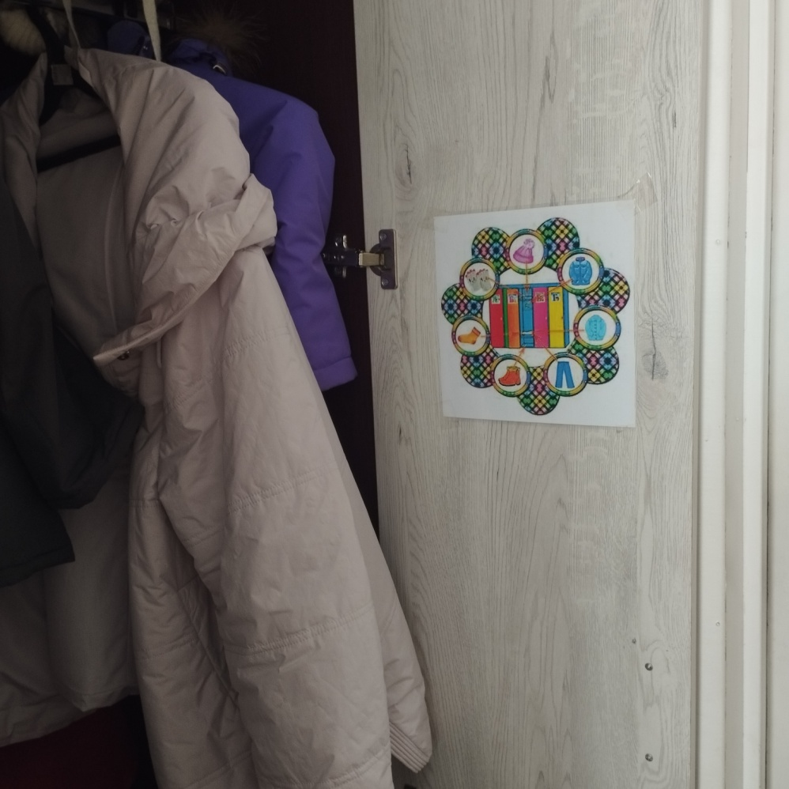
Эффективное использование системы 5 S на практике

Slide 12
Ведение статистики опозданий
Основной этап
Имя ребенка | 1 | 2 | 3 | 4 | 7 | 8 | 9 | 10 | 11 | 14 | 15 | 16 | 17 | 18 | 21 | 22 | 23 | 24 | 25 | 28 | 29 | 30 | 31
Анатолий
Ангелина
Андрей
Василий
Дарья
Елена К
Елена М
Игорь
Ирина
Константин
Ольга
Полина
Роман
Сергей
Татьяна
Тимофей
Яна
 | Опоздание (на зарядку)
 | Опоздание (на завтрак)
 | Опоздание ( первое занятие)
25%
-опоздали
- не опоздали
75%

Slide 13

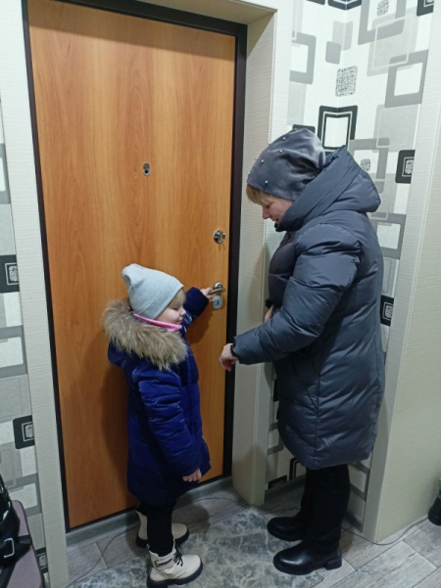
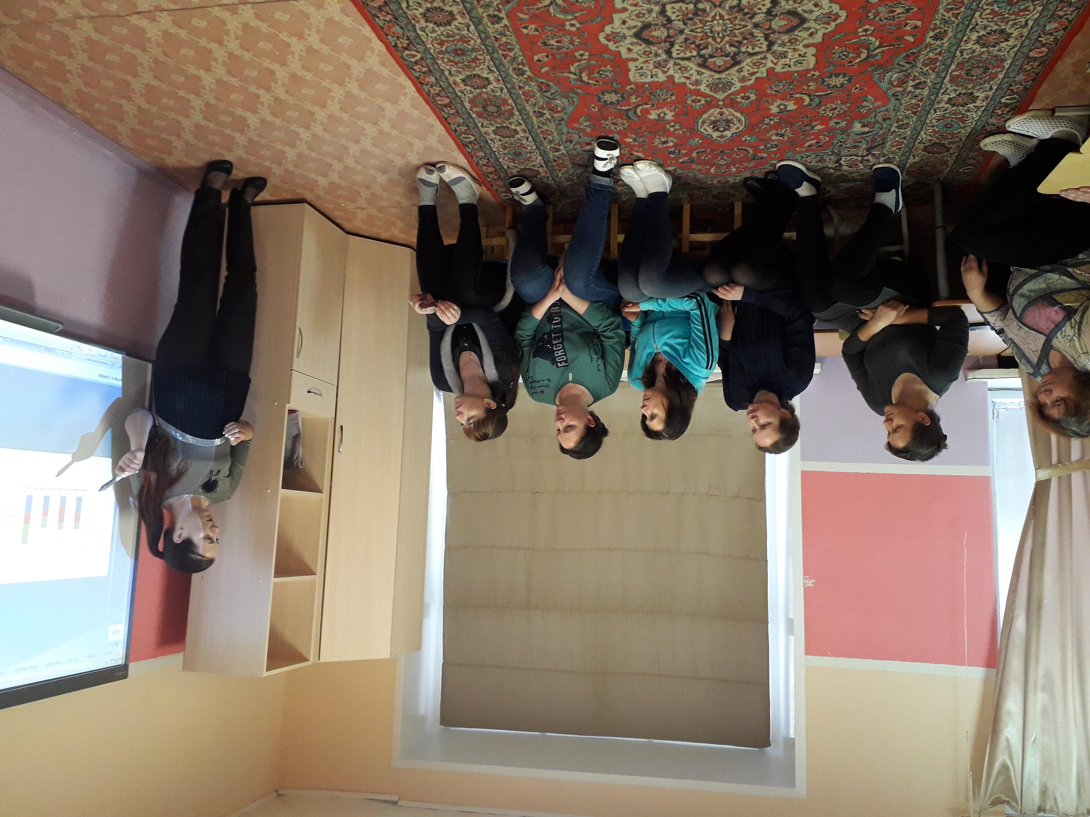
Заключительный этап
Повысили компетентность родителей
в области применения бережливых технологий
Внедрили бережливые технологии в работу с семьей
Эффективно используют
cистему 5 S на практике

